Slide 1
IGP 2019
Internationale Gebrauchshunde
Prüfung

Slide 2
IGP 2019
gilt ab
1.Jänner 2019

Slide 3
PRÄAMBEL - EINLEITUNG
Wichtige Grundlagen für Ausbildung und Beurteilung:
Physische und psychische Gesundheit
des Hundes
Tiergerechter, artgemäßer, gewaltfreier Umgang mit dem Hund
Genügend Beschäftigung zur Befriedigung des Bewegungsbedürfnissess
Ärztliche Versorgung, Nahrung, Wasser

Slide 4
größtmögliche Harmonie zwischen Mensch und Hund
Vermittlung von Lerninhalten unter
Gesicherten Erkenntnissen der Verhaltenswissenschaften und Kynologie
gewaltfreie und positive Lernmethoden

Slide 5
nicht artgerechte Ausbildungsmethoden sind abzulehnen
Einsatz des Hundes im Sport muss sich an seinem Leistungsvermögen orientieren

Slide 6
HÖRZEICHEN
Hörzeichen sind normal gesprochene Worte.
Sie müssen für eine Tätigkeit immer gleich sein
Nationale Verbände können Sonderregelungen bestimmen

Slide 7
HÖRZEICHEN
In Deutschland werden Hörzeichen nur in deutscher Sprache gegeben
Ausnahme sind im Ausland ausgebildete Hunde oder welche von einem Ausländer vorgeführt werden

Slide 8
HÖRZEICHEN
Sollten keine deutschen Hörzeichen verwendet werden
muss dies dem LR vorher mitgeteilt werden

Slide 9
PRÜFUNGSTAGE
Es ist möglich die BH/VT in Verbindungmit einer weiteren Prüfung der Stufe 1 (keine Spartenprüfung, nur FPr,Upr,SPr)
anlässlich einer 2-Tagesprüfung
(Freitag-Samstag; Samstag-Sonntag )
abzulegen.

Slide 10
PRÜFUNGSTAGE
Pro Tag ist mit einem Hund nur ein Antritt möglich
Eine Wartefrist zwischen BH/VT und einer anschließenden Prüfung der Stufe 1 besteht nicht

Slide 11
ZULASSUNGSBESTIMMUNGEN - neu
reine Schutzdienstveranstaltungen sind nicht gestattet
FPR1-3 ,UPr1-3,SPr1-3/GPr1-3
Der HF kann in diesen Prüfungen entscheiden, in welcher Stufe er starten will, ohnedass er vorher in einer niedrigeren Stufe gestartet ist

Slide 12
ZULASSUNGSBESTIMMUNGEN - neu
Dem Leistungsrichter obliegt die Entscheidung
darüber ob der Hund körperlich die Anforderungen der PO erfüllen kann

Slide 13
ZULASSUNGSBESTIMMUNGEN - neu
Trächtige oder säugende Hündinnen
Sperrfristen werden gesondert von der FCI oder von nationalen Organisationen festgelegt

Slide 14
ZULASSUNGSBESTIMMUNGEN - neu
Kranke oder Verletzte oder ansteckungsverdächtige Tiere sid von der Veranstaltung ausgeschlossen
Im Zweifelsfall entscheidet der Tierarzt

Slide 15
BEZEICHNUNGEN - neu
IPO = IGP Internationale
Gebrauchshunde
Prüfung 1- 3
BGH1-3 = IBGH 1 – 3
Internationale
Begleithundeprüfung 1-3

Slide 16
BEZEICHNUNGEN - neu
ZTP = IGP ZTP
IGP Zuchttauglichkeitsprüfung
VO = IGP V - IGP Vorstufe
IPO A = GPR 1-3
Gebrauchshundeprüfung 1-3

Slide 17
BEZEICHNUNGEN - neu
FH1 = IFH V –
Internationale FH Vorprüfung
FH2 = IFH 1
Int. Fährtenhundprüfung 1
FH3 = IFH 2
Int. Fährtenhundprüfung 2

Slide 18
BEZEICHNUNGEN - neu
IPO FH = IGP FH
Int. Gebrauchshund Fährtenprüfung
StPr1-3 = StöPr 1-3
Stöberprüfung 1-3
IAD = Int. Ausdauerprüfung

Slide 19
ZULASSUNGSALTER
BH/VT
Darf nicht unter 12 Monaten liegen. Nat. Organisationen können etwas anders festlegen
IFH V
15 Monate

Slide 20
VORAUSSETZUNGEN
BH/VT
IFH V braucht man BH/VT
IFH 2 braucht man FH 1

Slide 21
EINHEITEN
IFH V = 1 Einheit
IFH 1 = 3 Einheiten
IFH 2 = 3 Einheiten
IGP FH= 3 Einheiten - 2x

Slide 22
SCHUSSABGABE
Die Abgabe der Schüsse erfolgt nur in den Prüfungen:
IGP-V
IGP-ZTP
IGP 1-3

Slide 23
TEILNEHMERZAHL
mindestens
4 Hundeführer
auch bei der
Ausdauerprüfung

Slide 24
Impfvorschriften
Der Hund muss eine durch einen Impfausweis nachgewiesene gültige Tollwutimpfung haben
Dies gilt für alle Prüfungsveranstaltungen

Slide 25
Antidopingvorschriften
Ein Hund der von seinem Eigentümer zur Teilnahme an einem Wettkampf angemeldet wird und von ihm oder dem Hundeführer ins Prüfungsgelände verbracht wird, muss in seinen Geweben, seinen Körperflüssigkeiten und seinen Ausscheidungen am Tag der Veranstaltung frei sein von allen Substanzen, die auf der Stoffgruppenliste der FCI aufgeführt sind

Slide 26
Antidopingvorschriften
Die Stoffgruppenliste, Durchführung von Kontrollen und mögliche Sanktionen bei Verstößen wrden in einem entsprechenden Regelwerk der FCI veröffentlicht.
Nationale Organisationen können diese Bestimmungen eigenverantwortlich erweitern

Slide 27
Nationale Änderungen
Nationale Organisationen können bei Änderungen der FCI Ordnungen nur eine Verschärfung der Regeln vornehmen.
Eine Verweichlichung ist nicht gestattet

Slide 28
Prüfungsteilnehmer
Bei einer Prüfung ist die Teilnehmerzahl auf
4 Hundeführer pro Prüfungstag festgelegt.

Slide 29
Prüfungsteilnehmer
Die Mindestteilnehmerzahl pro Tag darf ausschließlich für BH/VT Prüfungen unterschritten werden, wenn diese Hunde bei der gleichen Prüfungsveranstaltung eine weiterführende Prüfung ablegen

Slide 30
Prüfungsteilnehmer
Voraussetzung für das Ablegen einer Prüfungist, dass der Eigentümer und Hundeführer einem Nationalen Verband angehören, der durch die FCI anerkannt ist

Slide 31
Prüfungsteilnehmer
Ausnahmen können ausschließlich für BH/VT Prüfungen festgelegt werden

Slide 32
HALSBÄNDER
BH/VT: einreihig, locker angelegt, mit Stop, langgliedriges Gliederhalsband, Lederhalsband, Stoffhalsbänder, Brustgeschirr
IBGH1-3: einreihig, locker angelegt, mit Stop, langgliedriges Gliederhalsband, Lederhalsband, Stoffhalsbänder,

Slide 33
HALSBÄNDER
Vorzuführen ist mit einem
einreihigen
locker angelegten
langgliedrigen Gliederhalsband mit Stop

Slide 34
SIEGEREHRUNG
Bei Punktegleichheit in allen Abteilungen :
Die nächste Platzierung wird in diesem Fall nicht vergeben

Slide 35
SIEGEREHRUNG
Bei Punktegleichheit in der IGP-FH zählt die höhere Einzelpunktzahl.
Bei Punktegleichheit in beiden Fährten werden gleiche Platzierungen vergeben

Slide 36
LEISTUNGSHEFT
Es ist verpflichtend, dass jede Prüfung entweder in ein Leistungsheft oder/und in die Ahnentafel eingetragen wird.

Slide 37
TSB - Bewertung
Die TSB Bewertung beginnt mit der Übung
„ Stellen und Verbellen „

Slide 38
DISQUALIFIKATION
wegen Verhaltensmangel
Ein Hund, der zu irgendeiner Zeit während des Wettkampfes ( vor, während oder nach der eigenen Vorführung ) Personen oder andere Hunde beißt, versucht zu beißen, attackiert oder versucht zu attackieren,wird vom Wettkampf disqualifiziert.
Alle Punkte werden entzogen. Bei einem zweitägigen Event erstreckt sich die Disqualifikation auch auf den zweiten Tag

Slide 39
DIS
DISQUALIFIKATION
wegen Verhaltensmangel
Hundeführer derartiger Hunde haben vor dem nächsten Start bei einer Prüfung oder bei einem Turnier nachzuweisen, dass das Team erneut erfolgreich an einer BH/VT Prüfung teilgenommen haben
Eintrag: DIS wegen mangelhafter Sozialverträglichkeit
in alle dem LR bekannten Leistungsnachweisen/Ahnentafeln

Slide 40
DIS
ABBRUCH wegen Krankheit
Meldet der HF seinen Hund nach einer bereits abgelegten Disziplin krank, so erfolgt ein Eintrag in die Prüfungsunterlagen „ Abbruch wegen Krankheit“

Slide 41
DIS
ABBRUCH wegen Krankheit
Die bis dahin erreichten Punkte bleiben erhalten, ein Prädikat wird nicht vergeben.
Punkte müssen ins Leistungsheft eingetragen werden

Slide 42
DIS
IDENTITÄTSKONTROLLE
Bei Unstimmigkeiten/Unleserlichkeit ist in den Prüfungsunterlagen ein entsprechender Vermerk einzutragen
Der Hund darf vorgeführt werden, wenn glaubhaft gemacht werden kann, dass der Hund gechipt wurde

Slide 43
DIS
IDENTITÄTSKONTROLLE
Hunde, deren Identität nicht eindeutig feststellbar ist, dürfen an keiner Leistungsveranstaltung teilnehmen.
Wird der Chip durch den LR nicht gefunden, so weist di3eser den HF an, die Chipkontrolle selber vorzunehmen

Slide 44
DIS
IDENTITÄTSKONTROLLE
Eine anschliessende Kontrolle durch den LR ist dann nochmals vorzunehmen.
Es ist verpflichtend, dass der LR den Hund z.B.: mit dem Chiplesegerät berühren darf

Slide 45
DIS
HELFERBESTIMMUNGEN
Ein einmaliger Helferwechsel ist zugelassen, wenn der HL selbst Teilnehmer an einer Vereinsprüfung ist

Slide 46
DIS
Maulkorbpflicht
BH/VT:
Die in den einzelnen Ländern ergangenen Verordnungen zum Führen der Hunde in der Öffentlichkeit sind zu beachten
HF, die mit ihren Hunden an entsprechende Rgelungen gebunden sind, dürfen diese z.B. im Verkehrsteil der BH/VT-Prüfung auch mit Maulkorb vorführen

Slide 47
DIS
BH Bewertung
Am Schluss der Prüfung:
Keine Punkte
Nur Werturteil „bestanden“ oder „nicht bestanden“
und das Prädikat

Slide 48
DIS
BH Bewertung
Freifolge:
In der Freifolge wird keine Gruppenarbeit gezeigt.
HF geht direkt nach der Gruppe auf den Ausgangspunkt, leint ab und zeigt nachfolgend beschriebene Freifolge

Slide 49
DIS
BH Bewertung
Freifolge:
50 Schritte geradeaus
Kehrtwendung
10-15 Schritte Normalschritt
10-15 Schritte Laufschritt
10-15 Schritte Langsamer Schritt
10-15 schritte Normalschritt
Grundstellung

Slide 50
DIS
BH Bewertung
Sitz/Platzübung:
Nach 10-15 Schritte Entwicklung darf der HF anhalten und ein HZ für Sitzen/Liegen geben, bevor er sich vom Hund entfernt
Ebenfalls können beide Übungen aus der Bewegung oder im Wechsel gezeigt werden

Slide 51
DIS
IBGH 1-3
Leinenführigkeit/Freifolge/Gruppe
Das Gehen durch die Gruppe, deren Personen sich bewegen, ist in der Leinenführigkeit und in der Freifolge bei IBGH-1 und IBGH-2 zu zeigen
Sichtzeichen sowie das geben von HZ bei den Wendungen sind nicht mehr gestattet

Slide 52
DIS
IBGH 1-3
Bringhölzer
Folgende Bestimmungen muss das Bringholz erfüllen:
Der Steg muss aus Holz sein
Der Abstand vom Steg zum Boden muss mindestens 4 cm betragen
BGH2+3
Ein dem Hundeführer gehörendes Holz

Slide 53
DIS
IBGH 1-3
Bringhölzer
Bringholz wird geworfen
Werfen:
Der Hund soll frei und ruhig neben seinem Hundeführer sitzen

Slide 54
DIS
ABTEILUNG A (Fährte)
Allgemeines:
Unbefangenheitsprobe
Begriffsänderung von Wesensmängel zu
Verhaltensmängel
Die Mindestanforderung 70% bleibt um in die nächste Prüfungsstufe aufzusteigen
Die Mindestnote ist befriedigend

Slide 55
DIS
ABTEILUNG A (Fährte)
Allgemeines:
FPr, UPr und SPr 1 – 3 sind 1 Einheit
FH V 1 Einheit
IGP 1 – 3 3 Einheiten
IFH 1, IFH 2 und IGP FH 3 Einheiten

Slide 56
DIS
ABTEILUNG A (Fährte)
Fährtenfähiger Untergrund:
Definiert für alle Prüfungsstufen
Als fährtenfähiger Untergrund kommen alle natürlichen Böden wie z.B. Wiese ,Acker und Waldboden in Frage.
In allen Prüfungsstufen ist in Anpassung an das vorhandene Fährtengelände auch Wechselgelände und Wegüberquerungen möglich

Slide 57
DIS
ABTEILUNG A (Fährte)
Einteilung:
Der amtierende Leistungsrichter oder der Fährtenverantwortliche bestimmt unter Anpassung an das vorhandene Fährtengelände den Verlauf der Fährte

Slide 58
DIS
ABTEILUNG A (Fährte)
Auslosung:
Die Reihenfolge der Teilnehmer wird nach dem Legen der Fährte im Beisein des Leistungsrichters ausgelost

Slide 59
DIS
ABTEILUNG A (Fährte)
Legen der Fährte
Fährten und Winkel müssen in normaler Gangart gelegt werden, wobei zu beachten ist, dass eine fortlaufende Sucharbeit ohne Unterbrechung möglich ist.

Slide 60
DIS
ABTEILUNG A (Fährte)
Legen der Fährte
Ein Fährtenabriss darf nicht erfolgen. Hilfestellung des Fährtenlegers durch unnatürliche Gangart, Scharren oder Unterbrechen der Gangart ist im gesamten Bereich der Fährte nicht zugelassen.

Slide 61
DIS
ABTEILUNG A (Fährte)
Böttchergeschirr
Wird ein Böttchergeschirr benutzt , ist darauf zu achten, dass der hintere Riemen nicht über den letzten Rippenbogen hinaus geht und eventuell Weichteile einschnürt.
Starre Halterung ist nicht erlaubt.

Slide 62
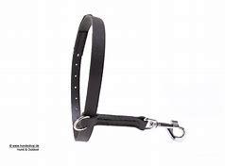
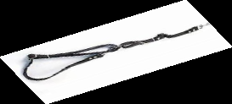
DIS
ABTEILUNG A (Fährte)
Böttchergeschirr
Anbringen der Fährtenleine nur am beweglichen Ring gestattet

Slide 63
DIS
ABTEILUNG A (Fährte)
Entwirren
Verfängt sich der Hund in der Fährtenleine, sodass ein Weitersuchen stark erschwert wird, hat der Hundeführer die Möglichkeit, nach Freigabe durch den Leistungsrichter

Slide 64
DIS
ABTEILUNG A (Fährte)
Entwirren
den Hund vom Ende der Fährtenleine aus in Liegeposition zu legen
Die Leine zu entwirren
und den Hund wieder vom Ende der Fährtenleine mit dem Hörzeichen für „ Suchen „ wieder einzusetzen
Eine Entwertung erfolgt nicht

Slide 65
DIS
ABTEILUNG A (Fährte)
Ansatz:
HF meldet sich mit suchbereitem Hund
Das Suchgeschirr muss angelegt sein.
Die Fährtenleine muss ausgelaufen sein
Zur Meldung und bis ca. 2 Meter vor dem Ansatz darf der Hund zusätzlich mit einer kurzen Leine geführt werden.

Slide 66
DIS
ABTEILUNG A (Fährte)
Ansatz:
Spätestens hier muss die Fährtenleine an der dafür vorgesehene Position angebracht werden.

Slide 67
DIS
ABTEILUNG A (Fährte)
Ansatz:
Der Ansatz hat mit dem Hörzeichen für „ Suchen „ am Abgangsschild zu erfolgen
Der HF hat maximal 3 Versuche seinen Hund anzusetzen.

Slide 68
DIS
ABTEILUNG A (Fährte)
Ansatz:
Der zweite und dritte Ansatzversuch führen zu einem Abzug in der Bewertung des 1. Schenkels
Wichtig:
Dies gilt nur am Ansatz

Slide 69
DIS
ABTEILUNG A (Fährte)
Ansatz:
Nur IFH1-IFH2 und IGP FH
Hat der Hundeführer den Eindruck, dass der Hund die Fährte nicht richtig aufgenommen hat, so steht es ihm frei, den Hund nochmals anzusetzen

Slide 70
DIS
ABTEILUNG A (Fährte)
Ansatz:
Nur IFH1-IFH2 und IGP FH
Dies ist nur einmal möglich( innerhalb einer Leinenlänge ) und nur dann, solange sich der HF noch nicht auf der Fährte befindet.

Slide 71
DIS
ABTEILUNG A (Fährte)
Ansatz:
Nur IFH1-IFH2 und IGP FH
Pflichtentwertung 4 Punkte
Wichtig:
Gilt nur innerhalb einer Leinenlänge

Slide 72
DIS
ABTEILUNG A (Fährte)
WINKEL:
Der Abstand zwischen den Winkeln
Muss mindestens 50 Schritte betragen.
(Früher 30 Schritte )

Slide 73
DIS
ABTEILUNG A (Fährte)
WINKEL:
Im Winkelbereich ist vom Hundeführer der vorgeschriebene Abstand einzuhalten.
Hierbei muss er nicht unbedingt auf der Fährte folgen

Slide 74
DIS
ABTEILUNG A (Fährte)
Gegenstände:
Die Gegenstände müssen aus der Bewegung abgelegt werden.
Gegenstände werden nicht 20 Schritte vor oder nach dem Winkel abgelegt und müssen auf der Fährte liegen bzw. dort auch abgelegt werden

Slide 75
DIS
ABTEILUNG A (Fährte)
Gegenstände:
Nach dem Ablegen des letzten Gegenstandes muss der Fährtenleger
noch mindestens 10 Schritte in gerader Richtung weitergehen

Slide 76
DIS
ABTEILUNG A (Fährte)
Ablegen der Gegenstände:

Slide 77
DIS
ABTEILUNG A (Fährte)
Gegenstände:
Der Gegenstand hat beim Verweisen zwischen oder vor den Pfoten zu liegen

Slide 78
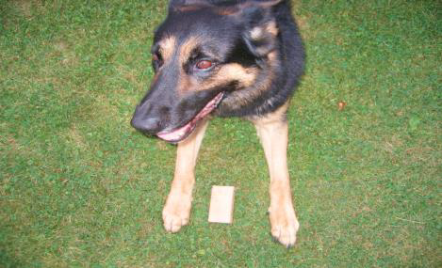
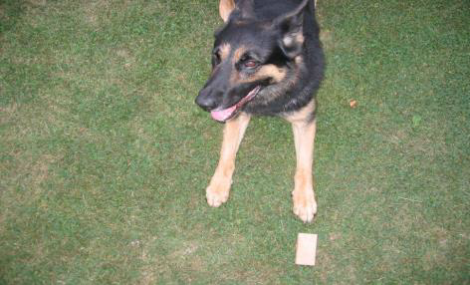
DIS
ABTEILUNG A (Fährte)
Gegenstände - Verweisen
korrektes Verweisen - vorzüglich
Noch korrektes Verweisen –
Noch vorzüglich

Slide 79
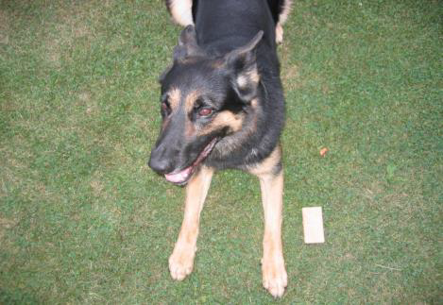
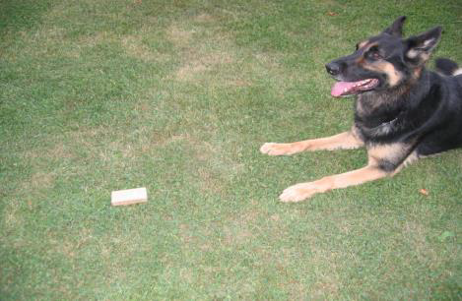
DIS
ABTEILUNG A (Fährte)
Gegenstände - Verweisen
neben den Pfoten – noch sehr gut
dichter Verweisen –
gut

Slide 80
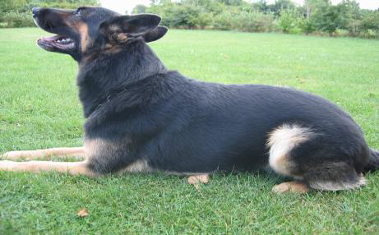
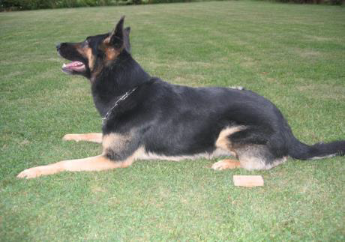
DIS
ABTEILUNG A (Fährte)
Gegenstände - Verweisen
auf dem Gegenstand– befriedigend
neben dem Gegenstand–
noch befriedigend

Slide 81
DIS
ABTEILUNG A (Fährte)
Gegenstände:

Slide 82
DIS
ABTEILUNG A (Fährte)
Gegenstände:
IGP ZTP - 3 dem HF gehörende Gegenstände
3 x 7
IGP V - 2 dem HF gehörende Gegenstände
1 x 10 und 1 x 11
IGP 1 - 3 dem HF gehörende Gegenstände
3 x 7
1. Gegenstand am ersten Schenkel – nicht
mehr nach 100 Schritten notwendig
2. Gegenstand am 2. Schenkel
3. Gegenstand am Ende

Slide 83
DIS
ABTEILUNG A (Fährte)
Gegenstände:
IGP 2 - 3 Fremd – Gegenstände
3 x 7 Punkte
1. Gegenstand am 1. Schenkel
2. Gegenstand am 2. Schenkel
3. Gegenstand am Ende

Slide 84
DIS
ABTEILUNG A (Fährte)
Gegenstände:
IGP 3 - 3 Fremd – Gegenstände
3 x 7 Punkte
1. Gegenstand nach mindestens 100
Schritten am 1. oder 2. Schenkel
2. Gegenstand auf Weisung des LR
3. Gegenstand am Ende

Slide 85
DIS
ABTEILUNG A (Fährte)
Ablegen der Gegenstände:
IGP-1, IGP-2 und IGP-3
Es ist grundsätzlich auch möglich, 2 Gegenstände auf einer Geraden abzulegen. Hierbei darf der 1. Gegenstand nicht unter mindestens 100 Schritten nach dem Abgang abgelegt werden.
Bei IGP-3 ist es ebenfalls grundsätzlich erlaubt, 2 Gegenstände am letzten Schenkel zu legen.

Slide 86
DIS
ABTEILUNG A (Fährte)
Änderungen
IFH-1: Liegezeit 120 Minuten ( früher 180 )
1. Gegenstand frühest. nach 100 Schritten
Verleitung 30 Minuten VOR Ansatz und
nicht unter 60 Grad
Wechselgelände nicht mehr zwingend
vorgeschrieben
Länge, Schenkel, Gegenstände bleiben wie gehabt

Slide 87
DIS
ABTEILUNG A (Fährte)
Änderungen
IGP - FH ---- Voraussetzung IFH-2 od. BH/VT
1. Gegenstand frühest. nach 100 Schritten
Verleitung 30 Minuten vor Ansatz und
nicht unter 60 Grad
Halbkreis wie gehabt
Länge, Schenkel, Gegenstände bleiben wie gehabt.
An zwei Tagen unter 2 verschiedenen Richtern

Slide 88
DIS
ABTEILUNG A (Fährte)
Änderungen
IFH - V: Eigenfährte gilt als Prüfung
Voraussetzung BH/VT
Mindestalter 15 Monate
600 Schritte
5 Schenkel, 4 Winkel – wobei der letzte ein spitzer
sein muss
3 dem HF gehörende Gegenstände
Liegezeit 90 Minuten
Ausarbeitungszeit 20 Minuten

Slide 89
DIS
ABTEILUNG A (Fährte)
IFH - V: mögliche Formen

Slide 90
DIS
ABTEILUNG A (Fährte)
Falsches Verweisen
Hund unterbricht die Fährtenarbeit – HF geht nicht zum Hund – Wiederansatz an langer Fährtenleine mit Suchkommando
alle Prüfungsstufen: - 2 Punkte
IFH-2 und IGP FH: -1 Punkt

Slide 91
DIS
ABTEILUNG A (Fährte)
Falsches Verweisen
Hund unterbricht die Fährtenarbeit – HF geht zum Hund – Wiederansatz am Hund mit einem HZ fürs Suchen
alle Prüfungsstufen: - 4 Punkte
IFH-2 und IGP FH: -2 Punkt

Slide 92
DIS
ABTEILUNG A (Fährte)
Pflichtentwertungen:
Kann ein nicht angezeigter Gegenstand auch vom Fährtenleger nicht gefunden werden, erfolgt kein Punkteabzug
Für den Fall, dass merere Gegenstände nicht gefunden werden, wird dem HF eine Ersatzfährte angeboten

Slide 93
DIS
ABTEILUNG A (Fährte)
Pflichtentwertungen:
Nimmt der Hundeführer dieses Angebot nicht an
So gelten die nicht gefundenen Gegenstände als Überlaufen.
Diese Regelung gilt nicht für IGP-v, IGP-1,IGP ZTP und IFH-V

Slide 94
DIS
ABTEILUNG A (Fährte)
Pflichtentwertungen bei Eigenfährten:
Wird bei diesen Prüfungen ein Gegenstand weder vom Hund noch vom Hundeführer auf der Eigenfährte gefunden, werden für diese Gegenstände keine Punkte vergeben

Slide 95
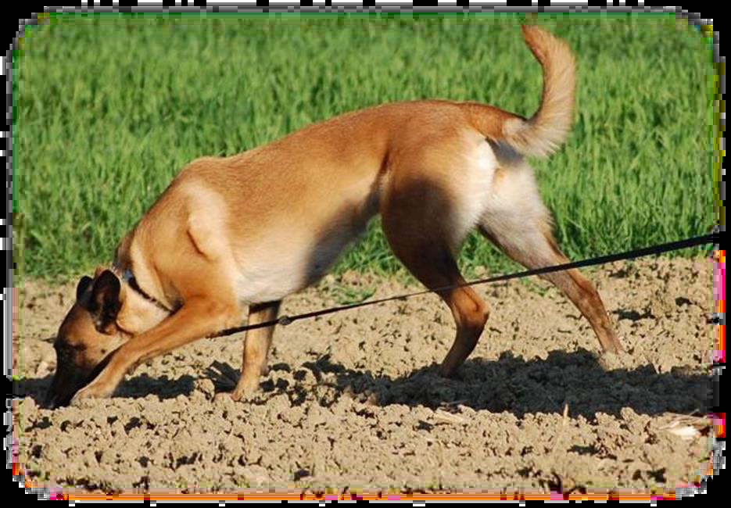
DIS
ABTEILUNG A (Fährte)
Urteilsfindung:
Der Leistungsrichter muss beurteilen, mit welchem Eifer, welcher Sicherheit bzw. mit welcher Unsicherheit oder Flüchtigkeit der Hund an seine Arbeit herangeht.

Slide 96
ABTEILUNG A (Fährte)
Urteilsfindung:
Suchverhalten
Motivation
Intensität( vor allem nach Winkeln u. Ggstd.)
Ausbildungsstand
Verhalten –offen-frei-sebstsicher-meidend,gedrückt
Verhalten besonders auch am Abgang
Verweisen
Wiederansatz
Führerhilfen

Slide 97
ABTEILUNG A (Fährte)
Urteilsfindung:
Bodenverhältnisse
Bewuchs- und Bewuchshöhe
Geländebeschaffenheit
Trockenheit – Feuchtigkeit – Nässe
Geländewechsel
Windverhältnisse
Fremd- oder Wildwechsel
Witterungsverhältnisse
Temperatur
Luftfeuchtigkeit
Wetter

Slide 98
DIS
ABTEILUNG A (Fährte)
Urteilsfindung:
Bewertung der Schenkel:
Länge
Geländebeschaffenheit
Witterungsbedingungen
Im Prädikat
Besondere Schwierigkeiten
Verleitungen

Slide 99
DIS
ABTEILUNG A (Fährte)
Urteilsfindung:
Bewertung der Fährte grundsätzlich:
Suchverhalten ( motiviert, intensiv,eifrig…)
Ausbildungsstand (ruhig, hektisch…)
Sicherheit bzw. Unsicherheit
Flüchtigkeit
Hundeführerhilfen

Slide 100
DIS
ABTEILUNG A (Fährte)
Urteilsfindung:
Bewertung der Schwierigkeiten:
Bodenverhältnisse
Witterungsverhältnisse
Übergänge und Wege
Spuren und Verleitungen

Slide 101
DIS
ABTEILUNG A (Fährte)
Urteilsfindung:
Fehlerhaftes Verhalten des Hundes:
Halbhohe bis hohe Nase
Kreiseln
Faseln
Pendeln
Mangelnde Intensität
Unkonzentriertes Verhalten
Lustloses Verhalten
Gedrücktes Verhalten

Slide 102
DIS
ABTEILUNG A (Fährte)
Urteilsfindung:
Fehlerhaftes Verhalten des Hundes:
Hektik
Panik
Wechsel des Suchtempos
in Teilbereichen der Fährte
nach den Winkeln
nach dem Wiederansatz
Gallopieren

Slide 103
DIS
ABTEILUNG A (Fährte)
Urteilsfindung:
Zulässige Kriterien:
Ein Überzeugen, ohne die Fährte zu verlassen ist nicht fehlerhaft und auch nicht zu entwerten
Nach dem Winkel muss der Hund mit der geforderten hohen Intensität und mit gleichbleibendem Tempo weitersuchen

Slide 104
DIS
ABTEILUNG A (Fährte)
Urteilsfindung: - Loben
Gelegentliches Loben auf der Fährte ist in allen Prüfungsstufen erlaubt, jedoch nicht im Winkelbereich

Slide 105
DIS
ABTEILUNG A (Fährte)
Urteilsfindung: - Loben
AUSNAHME:
IGP-3
IFH-1
IFH-2
IGP-FH

Slide 106
DIS
ABTEILUNG A (Fährte)
Urteilsfindung IFH-1, IFH-2 und IGP FH:
Der Hund darf die Verleitungen anzeigen und prüfen, wenn er dabei die Fährte nicht verlässt.Wechselt der Hund auf die Verleitung und folgt dieser ummehr als eine Leinenlänge, muss die Fährtenarbeit abgebrochen werden

Slide 107
DIS
ABTEILUNG A (Fährte)
Urteilsfindung IFH-1, IFH-2 und IGP FH:
Dem Hundeführer ist es erlaubt, nach Rücksprache mit dem LR die Fährtenarbeit kurz zu unterbrechen, wenn er glaubt, dass er oder sein Hund aus Gründen körperlicher Verfassung oder der Witterungsbedingungen eine Pause benötigen.

Slide 108
DIS
ABTEILUNG A (Fährte)
Urteilsfindung IFH-1, IFH-2 und IGP FH:
Dem Hundeführer ist es erlaubt, während einer Pause oder am Gegenstand seinem Hund Kopf, Nase und Augen zu reinigen.
Die Hilfsmittel sind vor Beginn dem LR zu zeigen.
Wiederansatz am Ende der Fährtenleine

Slide 109
DIS
ABTEILUNG A (Fährte)
Urteilsfindung ABBRUCH:
Hund verlässt die Fährte um mehr als eine Fährtenlänge HF hält den Hund zurück und erhält vom LR die Aufforderung zum nachgehen
Ermahnung
Entwertung minus 1 Prädikat

Slide 110
DIS
ABTEILUNG A (Fährte)
Urteilsfindung ABBRUCH:
Hundeführer befolgt die Aufforderung zum Nachgehen nicht
Abbruch

Slide 111
DIS
ABTEILUNG A (Fährte)
Urteilsfindung ABBRUCH:
Hund verweilt längere Zeit an ein und derselben Stelle ohne zu suchen
Abbruch

Slide 112
DIS
ABTEILUNG A (Fährte)
Urteilsfindung ABBRUCH:
Hund wird am Abgangsbereich 3-mal erfolglos angesetzt
Abbruch

Slide 113
DIS
ABTEILUNG A (Fährte)
Urteilsfindung ABBRUCH:
Ausnahme: IFH-1, IFH-2 und
IGP FH
wenn der Hund auf dem letzten Schenkel ist.
Die bis zum Abbruch gezeigte Leistung wird bewertet.

Slide 114
DIS
ABTEILUNG A (Fährte)
Urteilsfindung :
Ansatzversuch 2 und 3 führen zu folgender Entwertung:
Oberes mangelhaft für den ersten Schenkel
Nach dem dritten erfolglosen Versuch wird abgebrochen

Slide 115
DIS
ABTEILUNG A (Fährte)
Urteilsfindung DISQUALIFIKATION :
Hund nimmt auf der Fährte den Gegenstand auf und gibt ihn nicht mehr ab
Disqualifikation wegen Ungehorsam

Slide 116
DIS
ABTEILUNG A (Fährte)
Urteilsfindung DISQUALIFIKATION :
Hund geht während der Fährtenarbeit dem Jagdtrieb nach, kann der HF mit dem Hörzeichen für Hinlegen den Hund in Gehorsam nehmen
HF ruft auf LR Anweisung mit HZ für Herankommen zurück um die Fährtenarbeit fortzusetzen. HZ „Such“ erlaubt
Pflichtentwertung : - 8 Punkte

Slide 117
DIS
ABTEILUNG A (Fährte)
Urteilsfindung DISQUALIFIKATION :
Hund geht während der Fährtenarbeit dem Jagdtrieb nach, kann der HF mit dem Hörzeichen für Hinlegen den Hund in Gehorsam nehmen
Gelingt dies nicht
Disqualifikation wegen Ungehorsam

Slide 118
DIS
ABTEILUNG A (Fährte)
Urteilsfindung DISQUALIFIKATION :
Weitere bekannte Gründe…
Disqualifikation wegen Unsportlichkeit

Slide 119
DIS
ABTEILUNG B Unterordnung
Änderungen der Unterordnung:
Freifolge:
IGP -1, IGP-2, und IGP-3
Neue Bewertung : 15 Punkte
Sitzübung nur in der IGP - 3
Neue Bewertung: 5 Punkte
( in IGP-1 und IGP-2 bleiben 10 Punkte )

Slide 120
DIS
ABTEILUNG B Unterordnung
Änderungen der Unterordnung:
Steh aus dem Schritt
IGP-2
Neue Bewertung : 5 Punkte
Steh aus der Bewegung:
Bewertung: 10 Punkte

Slide 121
DIS
ABTEILUNG B Unterordnung
Änderungen der Unterordnung:
Bringen auf ebener Erde –IGP-1
Neue Bewertung : 15 Punkte
Klettersprung IGP-1:
Bewertung: 15 Punkte
lediglich ein Sprung ohne Bringen

Slide 122
DIS
ABTEILUNG B Unterordnung
Kletterwand IGP-1:
Hundeführer nimmt die Grundstellung vor der Schrägwand ein ( 4m )
Nach dem Hörzeichen für Sitzen bleiben geht der HF auf die andere Seite und stellt sich in einem Abstand von 4 m zu Schrägwand auf.
Auf RA ruft er mit dem HZ für Springen und Kommen seinen Hund

Slide 123
DIS
ABTEILUNG B Unterordnung
Kletterwand IGP-1:
Dieser muss mit einem kraftvollen Klettersprung zu seinem HF kommen und gerade vorsitzen
Nach einer Pause von 3 Sekunden wird der Hund mit dem Hörzeichen für die Endgrundstellung in die Grundstellung genommen

Slide 124
DIS
ABTEILUNG B Unterordnung
Pflichtentwertung Kletterwand IGP-1:
Bleibt der Hund vor der Wand, verlässt aber seine Grundstellung, kann er zweimal mit Zusatz-HZ „Sitz“ in die Grundstellung vor der Wand abgesetzt werden
jeweils -1,5 Punkte

Slide 125
DIS
ABTEILUNG B Unterordnung
Pflichtentwertung Kletterwand IGP-1:
Springt der Hund vorzeitig über die Wand-
(für diese Teilbewertung muss ein Vorsitz und eine Endgrundstellung möglich sein.
Hierzu muss sich der HF bereits in der Endposition befinden )
jeweils -5 Punkte

Slide 126
DIS
ABTEILUNG B Unterordnung
Pflichtentwertung Kletterwand IGP-1:
Löst der Hund seine Sitzposition auf und olgt dem HF auf die andere Seite der Wand, sodass ein Überwechseln und ein Vorsitzen nicht möglich ist
jeweils -15 Punkte

Slide 127
DIS
ABTEILUNG B Unterordnung
Grundstellung:
In der Grundstellung hat der Hund gerade, aufmerksam zum Hundeführer, mit Schulterblatt auf Kniehöhe links neben dem Hundeführer zu sitzen
In der Grundstellung darf der HF keine Grätschstellung einnehmen und beide Arme
Müssen locker am Körper angelegt sein

Slide 128
DIS
ABTEILUNG B Unterordnung
Grundstellung:
Die Grundstellung ist
nur nach vorwärts
und nur einmal auszuführen

Slide 129
DIS
ABTEILUNG B Unterordnung
Freifolge:
Vorlaufen, seitliches Abweichen, Zurückbleiben, langsames oder zögerndes Absitzen, zusätzliche HZ, Körperhilfen,
Fehler in der Grundstellung, Unaufmerksamkeiten in allen gangarten und Wendungen, sowie mangelnde Arbeitsbereitschaft, Motivation, sowie Gedrücktheit und unfreies Verhalten des Hundes – führen zu entsprechender Entwertung

Slide 130
DIS
ABTEILUNG B Unterordnung
Überwechseln in die GS:
Auf das HZ für die Grundstellung hat der Hund direkt und mit einer einmaligen Bewegung in die Endgrundstellung zu wechseln.

Slide 131
DIS
ABTEILUNG B Unterordnung
Kehrtwendung:
Kehrtwendungen sind vom Hundeführer linksdrehend zu zeigen. Der Hund darf hierbei rechts um den HF laufen oder linksdrehend auf Kniehöhe des HF bleiben
Innerhalb einer Prüfung sind nun beide Varianten möglich

Slide 132
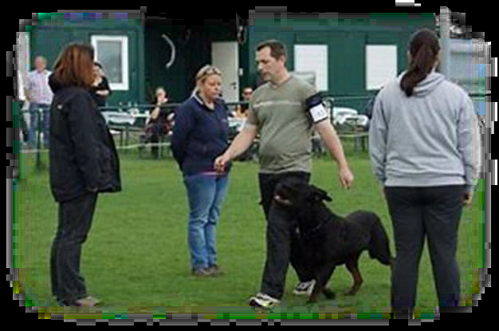
DIS
ABTEILUNG B Unterordnung
Gruppe:

Slide 133
DIS
ABTEILUNG B Unterordnung
Gruppe:
Der Hundeführer muss mit seinem Hund dabei eine Person links ( z.B.: in Form einer 8 ) umgehen und mindestens einmal in der Gruppe in der Nähe einer Person anhalten

Slide 134
DIS
ABTEILUNG B Unterordnung
Sitz/Steh aus dem Schritt:
Der Hund muss ruhig und
mit Aufmerksamkeit zum Hundeführer
seine Position ausführen

Slide 135
DIS
ABTEILUNG B Unterordnung
Sitz/Steh aus dem Schritt:
TEIL 1 -- 50 %
Grundstellung
und Entwicklung 30 % vom Übungswer
Annahme und
Ausführung der
Übung 70% vom Übungswert

Slide 136
DIS
ABTEILUNG B Unterordnung
Sitz/Steh aus dem Schritt:
TEIL 2 -- 50 %
Konzentration auf
den Hundeführer 70% vom Übungswert
Grundstellung 30% vom Übungswert
Dient als Empfehlung bezüglich der Wertigkeit der Ausführung

Slide 137
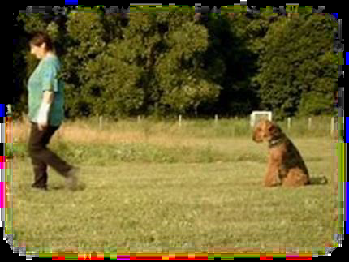
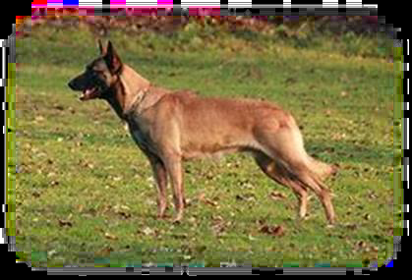
DIS
ABTEILUNG B Unterordnung
Sitz/Steh aus dem Schritt:

Slide 138
DIS
ABTEILUNG B Unterordnung
Sitzübung - Pflichtentwertung:
Bei Stellungsfehlern
IGP-1
IGP-2 minus 5 Punkte
IGP-3 minus 2,5 Punkte

Slide 139
DIS
ABTEILUNG B Unterordnung
Ablegen und Steh mit Abrufen:
Der Hund hat in seiner jeweiligen Position bis zum Abrufen ruhig und mit Aufmerksamkeit zum Hundeführer zu bleiben

Slide 140
DIS
ABTEILUNG B Unterordnung
Ablegen und Steh mit Abrufen:
Abrufen :
Der Hund muss freudig, zielstrebig und direkt zum Hundeführer herankommen

Slide 141
DIS
ABTEILUNG B Unterordnung
Ablegen und Steh mit Abrufen:
unruhiges und unaufmerksames Liegen/Stehen muss zu Abzügen führen.
Kommt ein Hund auf das 2. Zusatz-HZ nicht, ist die Übung mit mangelhaft (NULL) zu bewerten. In diesem Fall darf der Hund abgeholt werden und die weitere Prüfung darf fortgesetzt werden

Slide 142
DIS
ABTEILUNG B Unterordnung
Ablegen und Steh aus dem LS mit Abrufen:
TEIL 1 -- 50 %
Grundstellung
und Entwicklung 30 % vom Übungswert
Annahme und
Ausführung der
Übung 70% vom Übungswert

Slide 143
DIS
ABTEILUNG B Unterordnung
Ablegen und Steh aus dem LS mit Abrufen:
TEIL 2 -- 50 %
Konzentration auf
den Hundeführer
Herankommen
und Vorsitzen 70% vom Übungswert
Grundstellung 30% vom Übungswert

Slide 144
DIS
ABTEILUNG B Unterordnung
Werfen des Holzes:
Ein Ausfallschritt ist bei Werfen erlaubt, nur muss nach dem Beiziehen des Beines eine Pause von ca. 3 Sekunden eingehalten werden

Slide 145
DIS
ABTEILUNG B Unterordnung
Werfen des Holzes auf ebener Erde:
Die Mindestentfernung für den Wurf des Holzes beträgt mindestens 5 Meter.
Auf die maximale Entfernung wirdzunächst kein Einfluss genommen, auch wenn die PO von ca. 10 Metern spricht.

Slide 146
DIS
ABTEILUNG B Unterordnung
Werfen des Holzes auf ebener Erde:
Ein zweiter Wurf ist grundsätzlich nicht zulässig,
es sei denn das Holz fällt unmittelbar vor dem HF zu Boden oder die Mindestdistanz wird unterschritten

Slide 147
DIS
ABTEILUNG B Unterordnung
Springen über die Sprunggeräte:
Der Abstand, Grundstellung des HF zu den Sprunggeräten hat bei allen Sprunggeräten
mindestens 4 m zu betragen .
Der Hund hat die gesamte Übung motiviert auszuführen und dabei kraftvolle Sprünge zu zeigen, ohne dabei die Hürde zu berühren
(gilt nur für 1m Hürde )

Slide 148
DIS
ABTEILUNG B Unterordnung
Apportieren auf ebener Erde:
Unmotiviertes, nicht zielstrebiges Agieren des Hundes beim Hin- und Rücklauf.
Fehler beim Vorsitzen und bei den Grundstellungen (z.B.: unruhiges Verhalten…)
Führen zu entsprechender Entwertung

Slide 149
DIS
ABTEILUNG B Unterordnung
Apportieren auf ebener Erde:
Verlässt der HF seinen Standort bevor der Abschluss erfolgt ist, wird die Übung mit mangelhaft bewertet.
Alles andere bleibt wie in der alten PO

Slide 150
DIS
ABTEILUNG B Unterordnung
Apportieren 1m Hürde:
Entwertungen
unmotiviertes nicht zielstrebiges Agieren des Hundes
Wirft der Hund beim Hinsprung die Hürde um, erfolgt ein Pflichtabzug von 5 Punkten
Die Übung wird wiederholt. Bei der Wiederholung wird das Bringen und der Rücksprung bewertet.

Slide 151
DIS
ABTEILUNG B Unterordnung
Apportieren 1m Hürde:
Entwertungen
Wurfwiederholung zugelassen-Hund muss sitzen bleiben.
Folgt er ums Gerät - 0 Punkte
Bleibt er vor der Hürde - minus 1,5 Punkte
Wirft der Hund die Hürde beim Rücksprung um, gibt es keine Wiederholung – minus 5 Punkte

Slide 152
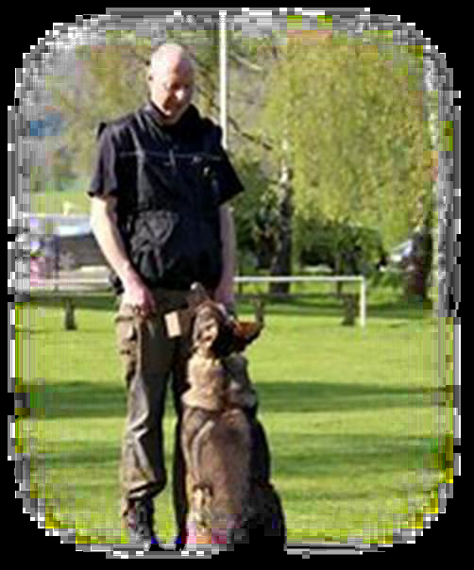
DIS
ABTEILUNG B Unterordnung
Gültig für alle Bringübungen:
Beim Vorsitz ist ein gutes Präsentieren des Holzes gefordert

Slide 153
DIS
ABTEILUNG B Unterordnung
Gültig für alle Bringübungen:
Übermässig weites Werfen ( z.B.: über 15 m ebener Erde ) ist als Hilfe zu entwerten.
Erneutes Werfen ist erlaubt, jedoch nicht, wenn das Holz auf Ebener Erde schräg liegt

Slide 154
DIS
ABTEILUNG B Unterordnung
Übungsbewertung generell:
15% einer Übung für die Ausstrahlung
15% einer Übung für die Technik
Bei starkem Meideverhalten geht die Übung in das oberste Mangelhaft(+ zus. Fehler)
Übungen, die aus mehreren Übungsteilen bestehen, werden diese pro Teilübung mit einem Prädikat bewertet

Slide 155
DIS
ABTEILUNG B Unterordnung
Übungsbewertung generell:
BEGRÜNDUNG:
Es ist nicht mehr akzeptabel, Übungen über Zwänge auszubilden.
Die LR haben direkten Einfluss auf die Ausbildung

Slide 156
DIS
ABTEILUNG B Unterordnung
Bewertungskriterien generell:
Ausdrucksverhalten Technische Korrektheit
Selbstvertrauen Position
Freudige, motivierte Arbeit Annahme/Ausführung
Konzentration
Aufmerksamkeit
Harmonie des Teams

Slide 157
DIS
ABTEILUNG B Unterordnung
Bewertungskriterien generell:
Die Reaktion des Hundes aus das HZ:
Der Hund soll auf das Hörzeichen des Hundeführers die Übung freudig motiviert und mit Selbstsicherheit ausführen.
Jedes Verhalten von Angst oder Stress entwertet die Übung

Slide 158
DIS
ABTEILUNG B Unterordnung
Bewertungskriterien Abt. B :
Grundstellung:
Keine Grätschstellung
Arme locker am Körper
Nur aus der Vorwärtsbewegung einzunehmen
Hund sitzt gerade, aufmerksam, ruhig
Schulterblatt auf Kniehöhe

Slide 159
DIS
ABTEILUNG B Unterordnung
Bewertungskriterien Abt. B :
Fuß gehen:
auf einmaliges Hörzeichen
Aufmerksam, freudig, konzentriert
Schulterblatt auf Kniehöhe
Ausdruck
Konzentration
Aufmerksamkeit
Technik

Slide 160
DIS
ABTEILUNG B Unterordnung
Bewertungskriterien Abt. B :
Abrufen:
freudig
Zielstrebig
direkt

Slide 161
DIS
ABTEILUNG B Unterordnung
Bewertungskriterien Abt. B :
Vorsitz:
Dicht
Gerade
Frei
offen

Slide 162
DIS
ABTEILUNG B Unterordnung
Bewertungskriterien Abt. B :
Überwechseln:
Schnell
Eng
Schnell und gerade in Grundstellung sitzen
Möglich: hinten um den HF, vorne herum eindrehen, vorn herum in Position laufen.

Slide 163
DIS
ABTEILUNG B Unterordnung
Zusatz-Hörzeichen:
2. Zusatzhörzeichen beim Übungsteil
hohes Mangelhaft
Führt ein Hund nach dem 2. Zusatzhörzeichen eine Übung nicht aus
ist die Übung mit Null zu bewerten
Geht ein Hund ohne Hörzeichen in die Übung
Teilübung ist im „ mangelhaft „ zu bewerten

Slide 164
DIS
ABTEILUNG B Unterordnung
Übungsbewertung generell:
Geht ein Hund ohne HZ in die Übung, ist diese Teilübung im Mangelhaft zu bewerten.
!! Da das Mangelhaft eine große Spanne in der Bewertung hat, müssen der Zeitpunkt und auch das Ausdrucksverhalten bei der Gewichtung im Mangelhaft eine Rolle spielen

Slide 165
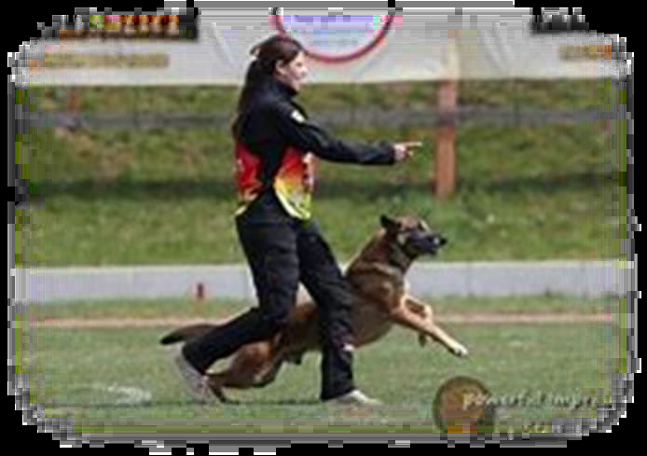
DIS
ABTEILUNG B Unterordnung
Voraussenden :
NEU:
Fehler in der Entwicklung, nicht entschlossenes Vorausgehen, verzögerndes Ausführen des Ablegens, unruhiges liegen sowie Fehler bei den Grundstellungen

Slide 166
DIS
ABTEILUNG B Unterordnung
Voraussenden :
TEIL 1 -- 50 %
Grundstellung
und Entwicklung 30 % vom Übungswert
Voraussenden 70% vom Übungswert

Slide 167
DIS
ABTEILUNG B Unterordnung
Voraussenden :
TEIL 2 -- 50 %
Hinlegen 85% vom Übungswert
Aufsitzen 150% vom Übungswert

Slide 168
DIS
ABTEILUNG B Unterordnung
Ablegen unter Ablenkung :
Grundstellungen 30% vom Übungswert
Ablegen und Bleiben 15% vomÜbungswert

Slide 169
DIS
ABTEILUNG B Unterordnung
Voraussenden - Pflichtentwertung :
Stoppt auf 1. HZ, benötigt ein Zusatz-HZ zum liegen
- 1,5 Punkte
Stoppt auf 1. HZ, benötigt zwei Zusatz-HZ zum liegen
- 2, 5 Punkte
Stoppt auf 1.HZ, legt sich auch nach zweiten Zusatz-HZ nicht - 3,5 Punkte

Slide 170
DIS
ABTEILUNG B Unterordnung
Voraussenden - Pflichtentwertung :
Stoppt nicht auf 1. HZ, benötigt 1 Zusatz-HZ, legt sich sofort
- 2,5 Punkte
Stoppt nicht auf 1. HZ, benötigt 2. Zusatz-HZ, legt sich dann sofort
- 3,5 Punkte
Stoppt auf 2. Zusatz-HZ nicht
- 10 Punkte

Slide 171
DIS
ABTEILUNG B Unterordnung
Voraussenden - Pflichtentwertung :
Hund hat auf 1. HZ für Hinlegen die Position eingenommen, steht aber auf nachdem die Richteranweisung zum Herantreten an den HF erteilt wurde, lässt sich aber vor Überschreiten der Distanz von 50% zum HF durch ein HZ stoppen
- 5 Punkte

Slide 172
DIS
ABTEILUNG B Unterordnung
Übungsbewertung Voraus:
Für eine Teilbewertung muss der Hund die Hälfte der Distanz zurückgelegt haben
Stoppt der Hund vor diesen 50% der geforderten Strecke - 10 Punkte
Stoppt der HF oder Hund die Übung vor RA nach 30 Schritt -7 Punkte
Geht der Hund stark schräg -4 Punkte
Geht der Hund zu den Bringhölzern
-10 Punkte

Slide 173
DIS
ABTEILUNG B Unterordnung
Ablage BH/VT:
Verlässt der Hund nach Abschluss der Übung 2 den Ablageplatz, erhält er eine Teilbewertung
analog alter PO
Steht oder sitzt der Hund, bleibt aber am Ablegeplatz, erfolgt ebenfalls eine Teilbewertung
Analog alter PO

Slide 174
DIS
ABTEILUNG B Unterordnung
Teilbewertung Ablage:
IGP-1 Übung 3
IGP-2 Übung 4
IGP-3 Übung 5
IBGH 1 Übung 3
IBGH 2 Übung 4
IBGH 3 Übung 5
IGP V Übung 4
IGP ZTP Übung 4
Kommt der Hund dem HF beim Abholen entgegen , werden bis zu 3 Punkten abgezogen

Slide 175
DIS
ABTEILUNG B Unterordnung
Teilbewertung Ablage:
IGP-1 Übung 3
IGP-2 Übung 4
IGP-3 Übung 5
IBGH 1 Übung 3
IBGH 2 Übung 4
IBGH 3 Übung 5
IGP V Übung 4
IGP ZTP Übung 4
Kommt der Hund dem HF beim Abholen entgegen , werden bis zu 3 Punkten abgezogen

Slide 176
DIS
ABTEILUNG C Schutzdienst
Punkteaufteilung Schutzdienst IGP 1:
Revieren 5
Stellen und Verbellen 15
Verhinderung eines Fluchtversuches 20
Abwehr eines Angriffes aus der Bewachung 30
Angriff auf den Hund aus der Bewegung 30

Slide 177
DIS
ABTEILUNG C Schutzdienst
Punkteaufteilung Schutzdienst IGP 2:
Revieren 5
Stellen und Verbellen 15
Verhinderung eines Fluchtversuches 15
Abwehr eines Angriffes aus der Bewachung 20
Rückentransport 5
Abwehr eines Angriffes aus der Bewachung 20
Angriff auf den Hund aus der Bewegung 20

Slide 178
DIS
ABTEILUNG C Schutzdienst
Punkteaufteilung Schutzdienst IGP 3:
Revieren 5
Stellen und Verbellen 15
Verhinderung eines Fluchtversuches 10
Abwehr eines Angriffes aus der Bewachung 15
Rückentransport 5
Abwehr eines Angriffes aus der Bewachung 15
Angriff auf den Hund aus der Bewegung 15

Slide 179
DIS
ABTEILUNG C Schutzdienst
Revieren:
In jeder Prüfungsstufe müssen 6 Verstecke aufgestellt sein
Die Freigabe hat in Grundstellung mit Ausrichtung zum Leistungsrichter zu erfolgen, nach Freigabe durch den LR ist eine neue Ausrichtung in Richtung der Verstecke zulässig

Slide 180
DIS
ABTEILUNG C Schutzdienst
Revieren:
Nimmt der Hundeführer seinen Hund im Verlauf des Revierens in die Grundstellung, wird die
Übung wird mit Null Punkten bewertet
Der Schutzdienst kann fortgesetzt werden, wenn sich der Hund wieder einsetzen lässt.
Kommt er ein zweites Mal in die Grundstellung zurück ist der Schutzdienst abzubrechen

Slide 181
DIS
ABTEILUNG C Schutzdienst
Revieren:
Hat der Hund den Helfer noch nicht erkannt, hat der Hundeführer zwei weitere Versuche seinen Hund ins nächste Verbellversteck zu schicken.
Der Hund darf nicht noch einmal zu einem bereits umlaufenen Versteck geschickt werden.
Gelingt dies nicht, ist die Abteilung abzubrechen
Besprechung bis zum Abbruch – keine Punkte

Slide 182
DIS
ABTEILUNG C Schutzdienst
Revieren:
Der Hund muss sich immer vor dem Hundeführer befinden

Slide 183
DIS
ABTEILUNG C Schutzdienst
IGP 1
In Leinenführigkeit wird der Hund zur Ausgangsposition auf der Mittellinie in Höhe des 6. Versteckes geführt, nimmt dort eine Grundstellung ein und wird abgeleint.
Der HF zeigt durch Armheben seine Bereitschaft zum Übungsbeginn an.

Slide 184
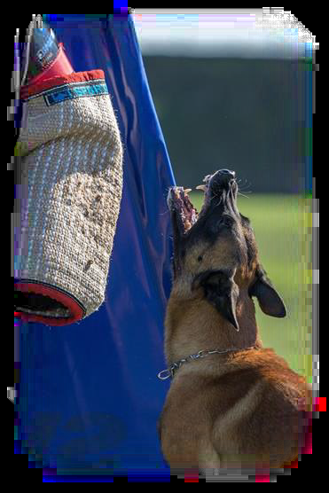
DIS
ABTEILUNG C Schutzdienst
IGP 1
Nach der Richterfreigabe
wird der Hund direkt
zum Helferversteck
geschickt

Slide 185
DIS
ABTEILUNG C Schutzdienst
nur IGP 1 – Stellen und Verbellen
ca. 20 Sekunden
…abrufen oder der HF tritt an seinen verbellenden Hund heran,nimmt ihn mit HZ für sitzen in Grundstellung, leint ihn an und führt ihn dann zur markierten Position und nimmt die Grundstellung ein

Slide 186
DIS
ABTEILUNG C Schutzdienst
nur IGP 1 – Stellen und Verbellen
ca. 20 Sekunden
der Hund darf auch in der Freifolge zur markierten Position geführt werden

Slide 187
DIS
ABTEILUNG C Schutzdienst
gilt für alle Prüfungsstufen:
Fasst der Hund im Versteck an , ist nur das HZ „AUS“ (für Ablassen) und „Hier-Fuß“ ( für Herankommen ) erlaubt.
Pflichtentwertung - minus 14 Punkte

Slide 188
DIS
ABTEILUNG C Schutzdienst
Verhindern eines Fluchtversuches
Neu IGP 1
Der Hund wird entweder in Freifolge oder angeleint zur Ablageposition für die Flucht geführt und hat dort eine Grundstellung einzunehmen

Slide 189
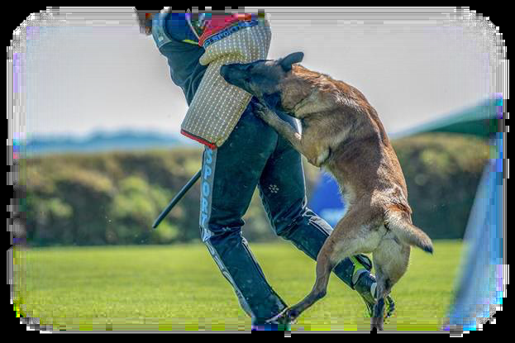
DIS
ABTEILUNG C Schutzdienst
Verhindern eines Fluchtversuches
Neu IGP 1
In der Grundstellung wird der Hund, wenn nötig abgeleint und danach
in die Ablageposition
Genommen
Der Fluchtversuch muss mit
Hoher Dominanz und Ent
Schlossenheit gezeigt werden

Slide 190
DIS
ABTEILUNG C Schutzdienst
Kurze Flucht – NEU
Geht der Hund vor Start des Helfers und vor Einsatz-HZ zum Helfer, beißt aber nicht an, wird die Übung mit 0 Punkten bewertet.
Schutzdienst kann fortgesetzt werden

Slide 191
DIS
ABTEILUNG C Schutzdienst
Kurze Flucht – NEU
Geht der Hund vor Start des Helfers und vor Einsatz-HZ zum Helfer und beißt an
Erfolgt Disqualifikation

Slide 192
DIS
ABTEILUNG C Schutzdienst
Abwehr eines Angriffes aus der Bew.phase:
…..muss sich ohne Einwirkung des Hundeführers durch
Energisches und kraftvolles
Zufassen verteidigen…….

Slide 193
DIS
ABTEILUNG C Schutzdienst
Abwehr eines Angriffes aus der Bew.phase:
….. In der Belastungsphase ist besonders auf seine
Selbstsicherheit, Belastbarkeit und
auf einen beständigen, vollen Griff zu achten

Slide 194
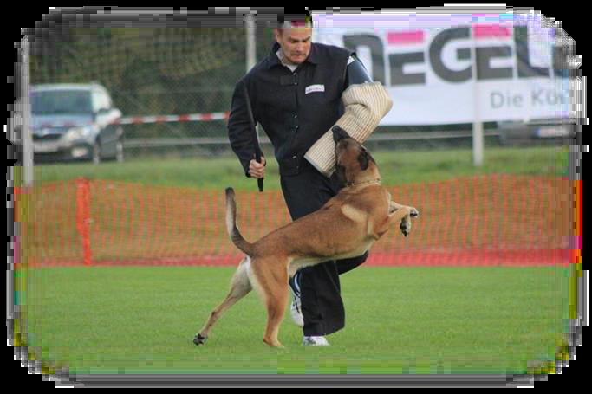
DIS
ABTEILUNG C Schutzdienst
Abwehr eines Angriffes aus der Bew.phase:

Slide 195
DIS
ABTEILUNG C Schutzdienst
Abwehr eines Angriffes aus der Bew.phase:
…….auf Richteranweisung beendet der Helfer die Belastung indem er in den Stand übergeht
und dabei den Hund mit dem Rücken zum Hundeführer stellt

Slide 196
DIS
ABTEILUNG C Schutzdienst
Abwehr eines Angriffes aus der Bew.phase:
…. Während und nach dem Ablassen hat der Helfer ruhig stehen zu bleiben.
Nach dem Trennen hat der Hund den Helfer aufmerksam, selbstsicher und mit hoher Dominanz zu bewachen….

Slide 197
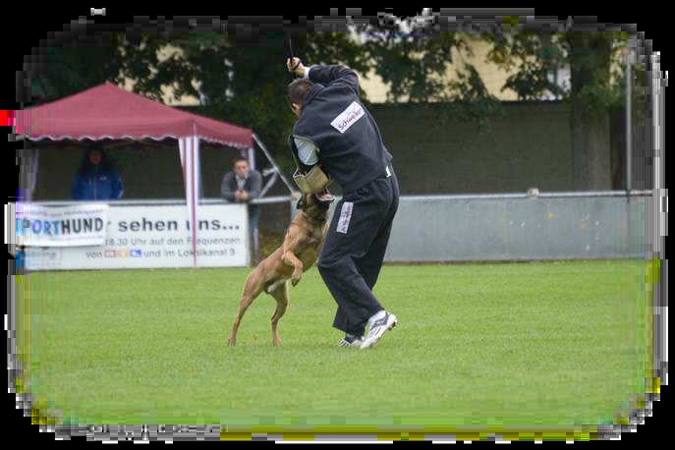
DIS
ABTEILUNG C Schutzdienst
Abwehr eines Angriffes aus der Bew.phase:

Slide 198
DIS
ABTEILUNG C Schutzdienst
Abwehr eines Angriffes aus der Bew.phase:
NEU – IGP 1
Der HF tritt auf Richteranweisung in normaler Gangart auf direktem Weg an seinen Hund, nimmt ihn mit dem HZ für Hinsetzen in die Grundstellung und leint ihn an.

Slide 199
DIS
ABTEILUNG C Schutzdienst
Abwehr eines Angriffes aus der Bew.phase:
NEU – IGP 1
Der Softstock wird dem Helfer nicht abgenommen.
Dem Hundeführer ist es freigestellt den Hund in Freifolge weiter zu führen
Der Helfer bleibt auf seiner Position stehen

Slide 200
DIS
ABTEILUNG C Schutzdienst
Angriff auf den Hundaus der Bewegung:
NEU – IGP 1
Helfer bleibt stehen, wo die vorangegangene Übung beendet wurde
HF führt nach der Übung“Abwehr eines Angriffes aus der Bewachungsphase, seinen angeleinten oder frei bei Fuß folgenden Hund ca. 30 Meter entfernt zur Lauerstellung

Slide 201
DIS
ABTEILUNG C Schutzdienst
Angriff auf den Hundaus der Bewegung:
NEU – IGP 1
nach dem erreichen der Position für die Lauerstellung bleibt der HF stehen und dreht sich zum Helfer um.
Mit Hörzeichen „ Sitz „ wird der Hund in die Grundstellung gebracht und ggf. abgeleint

Slide 202
DIS
ABTEILUNG C Schutzdienst
Angriff auf den Hundaus der Bewegung:
NEU – IGP 1
Beendigung der Übung
HF begibt sich auf RA zum Hund, Grundstellung erfolgt
Danach wird der Hund angeleint.
Neue Grundstellung neben dem Helfer

Slide 203
DIS
ABTEILUNG C Schutzdienst
Angriff auf den Hund aus der Bewegung:
NEU – IGP 1
Beendigung der Übung
danach erfolgt der Seitentransport
entweder angeleint
oder mit frei folgenden Hund
zum Leistungsrichter über eine Distanz von etwa 20 Schritten

Slide 204
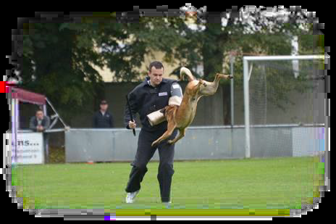
DIS
ABTEILUNG C Schutzdienst
Angriff auf den Hund aus der Bewegung:

Slide 205
DIS
ABTEILUNG C Schutzdienst
Rückentransport IPG 2 und IGP 3:
30 Schritte
Hörzeichen für den Transport
Ein Winkel ist nicht zwingend vorgeschrieben
HF folgt dem Helfer mit freifolgendem Hund
in einem Abstand von 8 Schritten

Slide 206
DIS
ABTEILUNG C Schutzdienst
NEU - Rückentransport IPG 2
es erfolgt kein Überfall auf den Hund aus dem Rückentransport
Helfer bleibt auf RA stehen
HF geht mit frei folgendem, den Helfer aufmerksam beobachtenden Hund zum Helfer
Bleibt neben dem Helfer stehen

Slide 207
DIS
ABTEILUNG C Schutzdienst
NEU - Rückentransport IPG 2
der HF nimmt dem Helfer den Softstock ab
Der Hund hat dabei in Grundstellung zu sitzen
Seitentransport zum Leistungsrichter über eine Distanz von mindestens 20 Schritten

Slide 208
DIS
ABTEILUNG C Schutzdienst
Überfall aus dem Rückentransport nur IGP 3
nach dem Anbiss ist durch Schlagandrohung und Bedrängen durch den Helfer der Hund zu belasten
Dabei ist besonders auf seine Selbstsicherheit
Belastbarkeit
und auf einen vollen, ruhigen , festen und beständigen Griff zu achten

Slide 209
DIS
ABTEILUNG C Schutzdienst
Überfall aus dem Rückentransport nur IGP 3
nach dem Ablassen muss der Hund dicht am Helfer bleiben und hat diesen
Selbstsicher
Uund mit hoher Dominanz
aufmerksam zu bewachen

Slide 210
DIS
ABTEILUNG C Schutzdienst
Überfall aus dem Rückentransport nur IGP 3
zeigt der Hund meidendes oder gedrücktes Verhalten, beobachtet er
nicht aufmerksam den Helfer
Geht er nicht korrekt am Hundeführer
Kein entschlossenes, schnelles und
energisches Reagieren
Mit kräftigem Zufassen
und wirksamer Verhinderung des Angriffes

Slide 211
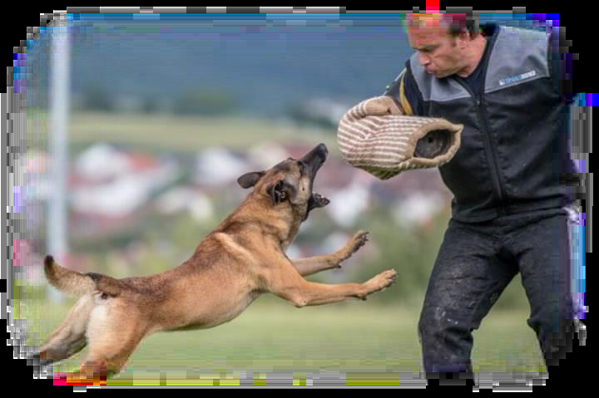
DIS
ABTEILUNG C Schutzdienst
Angriff auf den Hund aus der Bewegung

Slide 212
DIS
ABTEILUNG C Schutzdienst
Angriff auf den Hund aus der Bewegung:
Distanz:
IGP 1 : HF entfernt sich 30 Schritte
IGP 2: HF entfernt sich 40 Schritt
IGP 3: HF geht auf Höhe des 1. Versteckes
Helfer tritt aus dem Versteck

Slide 213
DIS
ABTEILUNG C Schutzdienst
Angriff auf den Hund aus der Bewegung:
Vertreibungslaute werden in allen Prüfungsstufen gegeben
Die ersten Vertreibungslaute werden gegeben, wenn der Helfer beginnt ,dem Hund entgegen zu laufen

Slide 214
DIS
ABTEILUNG C Schutzdienst
Entwaffnung:
Die Art der Entwaffnung des Helfers durch den Hundeführer ist dem Hundeführer freigestellt.
Ein herantreten des Helfers an den Hundeführer ist nicht gestattet.
Der Hund ist zum Helfer zu führen

Slide 215
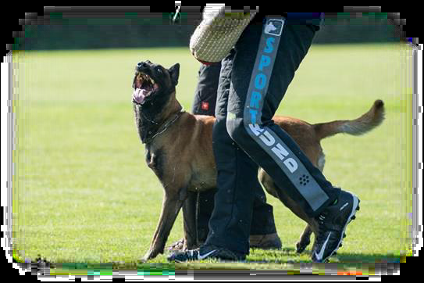
DIS
ABTEILUNG C Schutzdienst
Zusatz – HZ beim Seitentransport

Slide 216
DIS
ABTEILUNG C Schutzdienst
Zusatz – HZ beim Seitentransport
Fasst der Hund – nur beim Seitentransport- noch einmal an
Ist ein Hörzeichen ( Hier-Fuß) erlaubt
Die vorherige Übung wird mit Mangelhaft bewertet

Slide 217
DIS
ABTEILUNG C Schutzdienst
Übungsbewertung beim Seitentransport
beißt der Hund während des Seitentransportes ein, ist ein Zusatzhörzeichen ( Hier-Fuß9)erlaubt
Übungsbewertung
Mangelhaft der vorangegangenen Übung

Slide 218
DIS
ABTEILUNG C Schutzdienst
Übungsbewertung beim Seitentransport
Hat sich der Helfer nach dem Abmelden mehr als 8 Schritte entfernt
Und der Hund geht aus dem Gehorsam dem Helfer nach und beißt nochmals ein
Disqualifikation

Slide 219
DIS
ABTEILUNG C Schutzdienst
Abmelden/Beendigung des Schutzdienstes
NEU:
……der Hund wird angeleint und unter Kontrolle zum Besprechungsplatz geführt
Unerwünscht:
z.B.: Leinebeißen, Helfer hetzen, Hund verhält sich bei der Besprechung nicht korrekt
Entwertung situationsbedingt
Muss unbedingt angesprochen werden

Slide 220
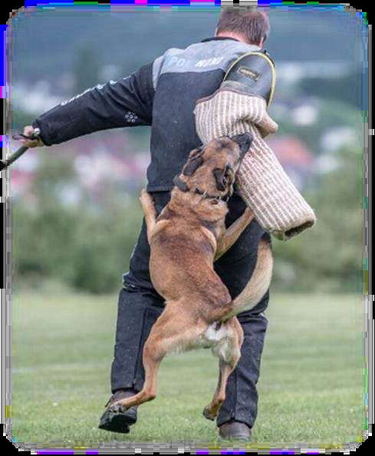
DIS
ABTEILUNG C Schutzdienst
Bewertungskriterien – Abt. C

Slide 221
DIS
ABTEILUNG C Schutzdienst
Bewertungskriterien – Abt. C:
Triebverhalten
Nervenfestigkeit
Selbstsicherheit
Belastbarkeit
Dominanz
Natürliches, kontroliertes Aggressionsverhalten
Führigkeit in den UO Bereichen
Physische und psychische Verfassung der Helfer

Slide 222
DIS
ABTEILUNG C Schutzdienst
Übungsbewertung Revieren:
NEU:
Priorität beim Revieren hat die Einstellung des Hundes. Es ist der Wille schnell zum Helfer zu gelangen höher zu bewerten, als das enge Umlaufen der Verstecke.
Nimmt ein Hund ein Versteck nicht an, ist dies mit -2 zu entwerten, obwohl rechnerisch pro Versteck nur 1,75 Punkte beinhaltet sind

Slide 223
DIS
ABTEILUNG C Schutzdienst
Übungsbewertung Revieren-Stellen-Verbellen
NEU:
benötigt der Hund ein Zusatz HZ zum Helferversteck --- Revieren befriedigend
Benötigt der Hund ein 2. Zusatz-HZ zum Helferversteck-----Revieren mangelhaft

Slide 224
DIS
ABTEILUNG C Schutzdienst
Übungsbewertung Revieren-Stellen-Verbellen
NEU:
geht der Hund zum HL-Versteck und hat Sichtkontakt, beginnt nicht mit Stellen und Verbellen und benötigt ein Zusatz-HZ------
Minus 14 Punkte
Begründung:
PO gibt nur her ,dass dies zur Übung Revieren gehört. Das Einweisen zum Versteck gehört aber zur Übung Stellen und Verbellen

Slide 225
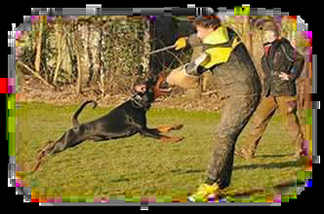
DIS
ABTEILUNG C Schutzdienst
Bewertungskriterien Abteilung C:
Eröffnungsphase

Slide 226
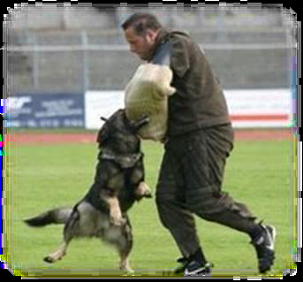
DIS
ABTEILUNG C Schutzdienst
Bewertungskriterien Abteilung C:
Belastungsphase

Slide 227
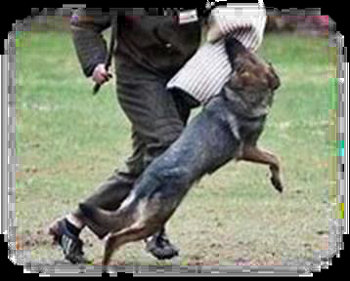
DIS
ABTEILUNG C Schutzdienst
Bewertungskriterien Abteilung C:
Übergansphase

Slide 228
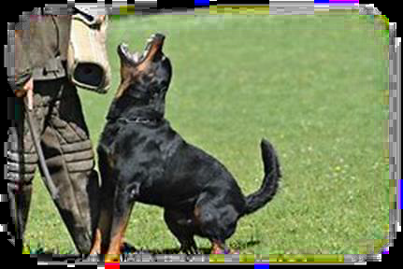
DIS
ABTEILUNG C Schutzdienst
Bewertungskriterien Abteilung C:
Ablassphase
Bewachungsphase

Slide 229
DIS
ABTEILUNG C Schutzdienst
Übungsbewertung Bewachungsphasen :
Bewachungsphasen sollen frontal sein
Besprechungsadjektive
Dominant
Aufmerksam
dicht

Slide 230
DIS
ABTEILUNG C Schutzdienst
Bewertungskriterien Abteilung C – 5 Phasen:
Eröffnungsphase
Anbiss Geschwindigkeit
Ansatzgriff
Wirksamkeit
Hohe Dominanz

Slide 231
DIS
ABTEILUNG C Schutzdienst
Bewertungskriterien Abteilung C – 5 Phasen:
Belastungsphase:
Griffverhalten
Stabilität
Aktivität
Stockbelastung

Slide 232
DIS
ABTEILUNG C Schutzdienst
Bewertungskriterien Abteilung C – 5 Phasen:
Übergangsphase - 1 Sekunde
Dominanz
Griffruhe
Griffvölle

Slide 233
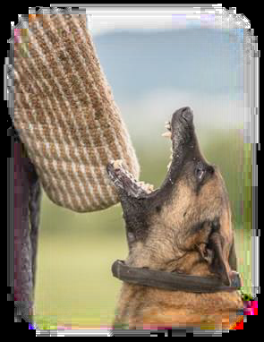
DIS
ABTEILUNG C Schutzdienst
Bewertungskriterien Abteilung C – 5 Phasen:
Ablassphase:
sofort
Klar
sicher

Slide 234
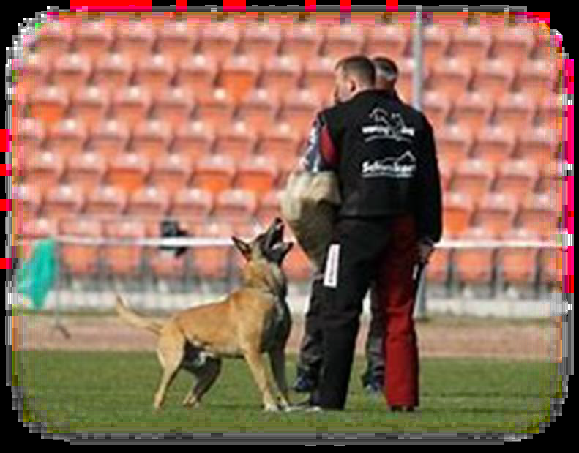
DIS
ABTEILUNG C Schutzdienst
Bewertungskriterien Abteilung C – 5 Phasen:
Bewachungsphase:
Markant
Dominant
Selbstbewusst
aufmerksam

Slide 235
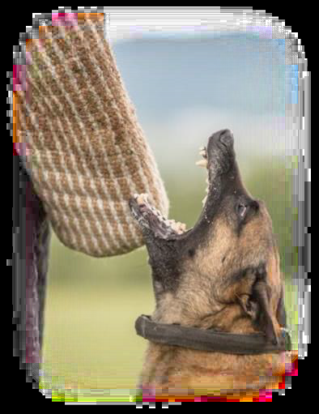
DIS
ABTEILUNG C Schutzdienst
Bewertungskriterien Abteilung C :
Bewachungsphase:
Markant
Dominant
energisch
Aufmerksam
Dicht

Slide 236
DIS
ABTEILUNG C Schutzdienst
Bewertungskriterien Abteilung C :
Bewachungsphase:-Entwertung
leicht unaufmerksam und/oder leicht lästig minus 1 Prädikat
Stark unaufmerksam und/oder stark lästig minus 2 Prädikate
Bewacht nicht, bleibt aber am Helfer minus 3 Prädikate

Slide 237
DIS
ABTEILUNG C Schutzdienst
Bewertungskriterien Abteilung C :
GRIFF:
Wirkungsvoll
Fest
Ruhig
Beständig
Voll
Nicht ganz voll jedoch energisch und ruhig
Knapp und spitz
Hektisch und unruhig
Unbeständig
Lasch, wenig energisch

Slide 238
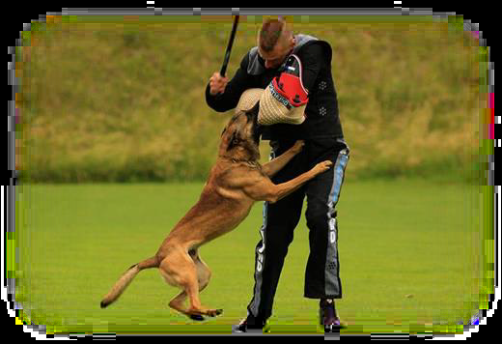
DIS
ABTEILUNG C Schutzdienst
Bewertungskriterien Abteilung C :
GRIFF:

Slide 239
DIS
ABTEILUNG C Schutzdienst
TSB Bewertung :
Ausgeprägt:
Hohe Arbeitsbereitschaft
Klares Triebverhalten
Zielstrebiges ausführen der Übungen
Selbstsicheres Auftreten
Uneingeschränkte Aufmerksamkeit
Außergewöhnlich großes Belastungsvermögen

Slide 240
DIS
ABTEILUNG C Schutzdienst
TSB Bewertung :
Vorhanden:
Einschränkungen
in Arbeitsbereitschaft
Triebverhalten
Selbstsicherheit
Aufmerksamkeit
Belastbarkeit

Slide 241
DIS
ABTEILUNG C Schutzdienst
TSB Bewertung :
nicht genügend:
Mängel
in Arbeitsbereitschaft
Triebveranlagungen
fehlende Selbstsicherheit
ungenügende Belastbarkeit

Slide 242
DIS
ABTEILUNG C Schutzdienst
Beurteilungskriterien Abteilung C:
Revieren
drangvoll
Zielstrebig
Direktes Anlaufen
Enges Umlaufen
Aufmerksames Umlaufen
Gut lenken und leiten lassen
Hund muss beim Revieren immer VOR dem Hundeführer sein

Slide 243
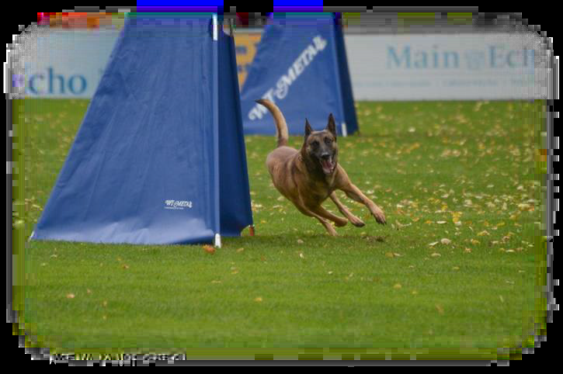
DIS
ABTEILUNG C Schutzdienst
Beurteilungskriterien Abteilung C:
Revieren

Slide 244
DIS
ABTEILUNG C Schutzdienst
Pflichtentwertung Stellen :
Belästigen
Anstoßen
Anspringen
Befriedigend bis mangelhaft

Slide 245
DIS
ABTEILUNG C Schutzdienst
Pflichtentwertung Stellen :
Hund faßt stark zu
Läßt erst auf Hz ab
Mangelhaft bis minus 14 Punkte

Slide 246
DIS
ABTEILUNG C Schutzdienst
Pflichtentwertung Stellen :
verläßt den Helfer bevor HF die Mittellinie verlassen hat
Hund kann nochmal eingesetzt werden. Bleibt er am Helfer, kann C fortgesetzt werden.
Unteres Mangelhaft aus Gesamtübung

Slide 247
DIS
ABTEILUNG C Schutzdienst
Pflichtentwertung Stellen :
Der Hund kann nicht mehr eingesetzt werden und verlässt den Helfer
Abbruch -- TSB ng

Slide 248
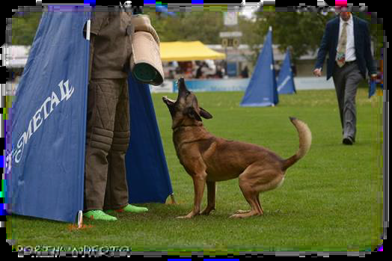
DIS
ABTEILUNG C Schutzdienst
Pflichtentwertung Stellen :

Slide 249
DIS
ABTEILUNG C Schutzdienst
Pflichtentwertung Verbellen -5 Punkte :
Verbellen:
Sofort
Direkt
Anhaltend
Energisch
selbstbewußt

Slide 250
DIS
ABTEILUNG C Schutzdienst
Pflichtentwertung Verbellen -5 Punkte :
Verbellen: - Entwertung:
Schwach
Drucklos
Nicht anhaltend
Nicht energisch
Befriedigend bis mangelhaft

Slide 251
DIS
ABTEILUNG C Schutzdienst
Pflichtentwertung Verbellen -5 Punkte :
Verbellen: - Entwertung:
Kein Verbellen
Jedoch druckvolles Stellen
Pflichtentwertung - 5

Slide 252
DIS
ABTEILUNG C Schutzdienst
Beurteilungskriterien Abteilung C:
Abrufen: -
sofort
Gerade
Aufmerksam zum Helfer

Slide 253
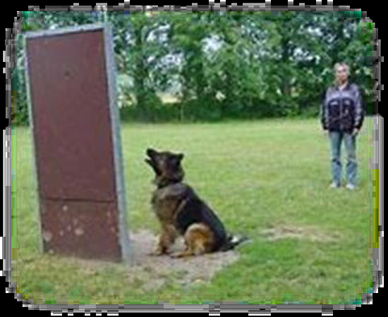
DIS
ABTEILUNG C Schutzdienst
Beurteilungskriterien Abteilung C:
Abrufen: - Entwertung:
Situationsbedingt

Slide 254
DIS
ABTEILUNG C Schutzdienst
Beurteilungskriterien Abteilung C:
Verhinderung eines Fluchtversuches:
führig
Aufmerksam
Gerade in Position
Konzentriert
Ablage direkt und schnell

Slide 255
DIS
ABTEILUNG C Schutzdienst
Beurteilungskriterien Abteilung C:
Verhinderung eines Fluchtversuches:
Entwertung
kein Fassen innerhalb von 20 Schritt
Abbruch – TSB ng

Slide 256
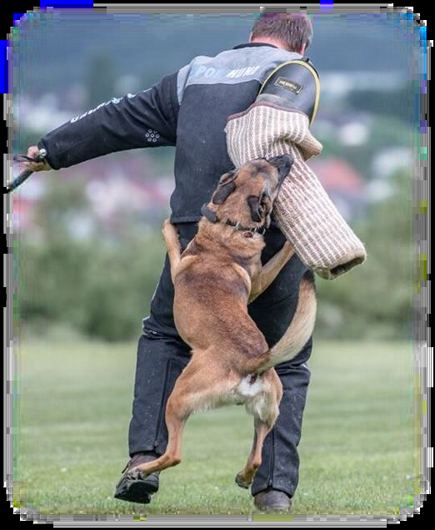
DIS
ABTEILUNG C Schutzdienst
Beurteilungskriterien Abteilung C:
Verhinderung eines Fluchtversuches:

Slide 257
DIS
ABTEILUNG C Schutzdienst
Pflichtentwertung Abteilung C:
Rückentransport
Grundstellung
ruhig
gerade

Slide 258
DIS
ABTEILUNG C Schutzdienst
Pflichtentwertung Abteilung C:
Rückentransport
Entwertung:
Grundstellung
Körper und/oder Schritthilfen des HF
Bis minus 2 Prädikate

Slide 259
DIS
ABTEILUNG C Schutzdienst
Pflichtentwertung Abteilung C:
Rückentransport
Entwertung:
Grundstellung
Hund beobachtet den Helfer nicht oder nur zeitweise
Bis minus 2 Punkte

Slide 260
DIS
ABTEILUNG C Schutzdienst
Pflichtentwertung Abteilung C:
Rückentransport
Entwertung:
Grundstellung
Hund läuft nicht frei am Fuß
Abstand wird nicht eingehalten
Bis minus 2 Prädikate

Slide 261
DIS
ABTEILUNG C Schutzdienst
Pflichtentwertung Abteilung C:
Transport
Entwertung
Hund geht vorzeitig, beißt jedoch nicht an , läßt sich aber abrufen
Unterstes Mangelhaft

Slide 262
DIS
ABTEILUNG C Schutzdienst
Pflichtentwertung Abteilung C:
Transport
Entwertung
Hund geht vorzeitig, beißt ein
Freifolge nicht möglich
Disqualifikation

Slide 263
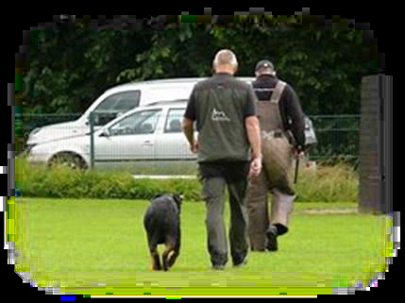
DIS
ABTEILUNG C Schutzdienst
Pflichtentwertung Abteilung C:
Transport

Slide 264
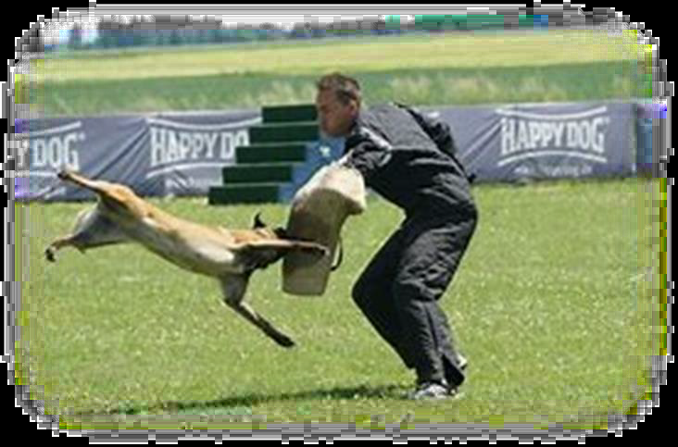
DIS
ABTEILUNG C Schutzdienst
Pflichtentwertung Abteilung C:
Angriff us der Bewegung:
schnell
direkt
sofortiges Fassen
Halten

Slide 265
DIS
ABTEILUNG C Schutzdienst
Pflichtentwertung Abteilung C:
Angriff aus der Bewegung:
Entwertung:
Der Hund kann den Griff auf Grund seiner Geschwindigkeit nicht halten
Befr. -4,5 ( IGP 3 )

Slide 266
DIS
ABTEILUNG C Schutzdienst
Pflichtentwertung Abteilung C:
Angriff aus der Bewegung:
Entwertung:
Der Hund beißt nicht sofort an, sondern erst nachdem sich der Helfer zum Hund gedreht hat
mangelhaft

Slide 267
DIS
ABTEILUNG C Schutzdienst
Pflichtentwertung Abteilung C:
Angriff aus der Bewegung:
Entwertung:
Der Hund beißt trotz niedriger Geschwindigkeit zunächst nicht an
tiefes mangelhaft

Slide 268
DIS
ABTEILUNG C Schutzdienst
Pflichtentwertung Abteilung C:
Angriff aus der Bewegung:
Entwertung:
Der Hund nimmt den Helfer nicht an oder nimmt eine andere Person an und braucht Reizlage durch den Helfer
Disqualifikation

Slide 269
DIS
STÖBERPRÜFUNG 1
Feldgröße: 20 x 30 m
Gegenstände: 2 dem HF gehörende
Gegenstände
1 Gegenstand Links 20
1 Gegenstand Rechts 21
10 Minuten Ausarbeitungszeit

Slide 270
DIS
STÖBERPRÜFUNG 2
Feldgröße: 20 x 40 m
Gegenstände: 4 fremde Gegenstände
unterschiedl. Material
2 Gegenstand Links10+10
2Gegenstand Rechts10+11
12Minuten Ausarbeitungszeit

Slide 271
DIS
STÖBERPRÜFUNG 3
Feldgröße: 30 x 50 m
Gegenstände: 5fremde Gegenstände
unterschiedl. Material
5x3x1 cm
Gegenstände beliebig
4x8 und 1x 9
15Minuten Ausarbeitungszeit

Slide 272
DIS
STÖBERPRÜFUNG
Bewertung:
Führigkeit 20 Punkte
Spürintensität 20 Punkte
Ausdauer 10 Punkte
Verhalten HF 9 Punkte
Gegenstände 41 Punkte

